Slide 1
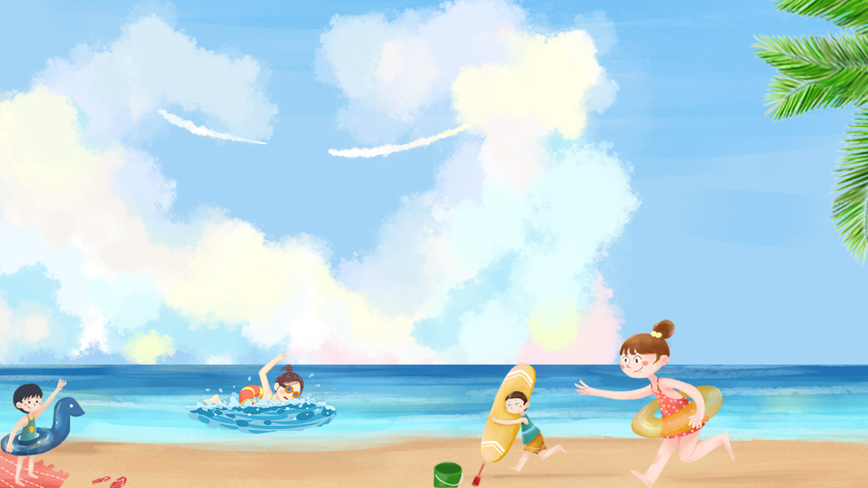



Slide 2


Slide 3

https://youtu.be/anT7nIj1WLc

Slide 4
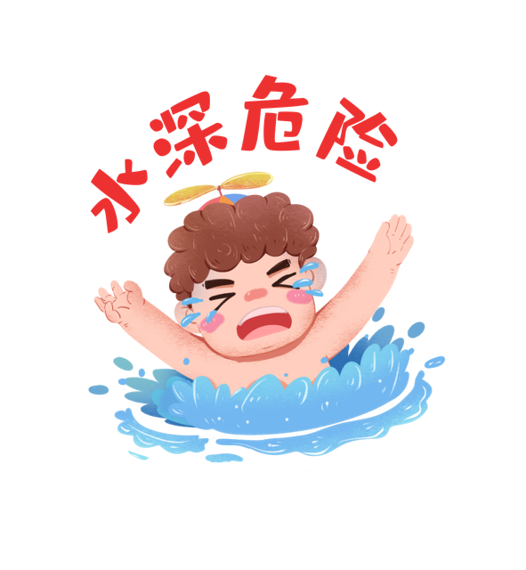
Mùa hè các em có thích đi tắm biển không?
Làm thế nào để chúng ta đi tắm biển thật vui và an toàn?
Notes:
Hằng năm trên cả nước có biết bao nhiêu vụ đuối nước thương tâm, đặc biệt là mỗi khi hè về. Để nắm rõ hơn về các nguyên nhân cách phòng tránh đuối nước, cô và các em cùng đi ttìm hiểu bài học hôm nay.

Slide 5


Slide 6
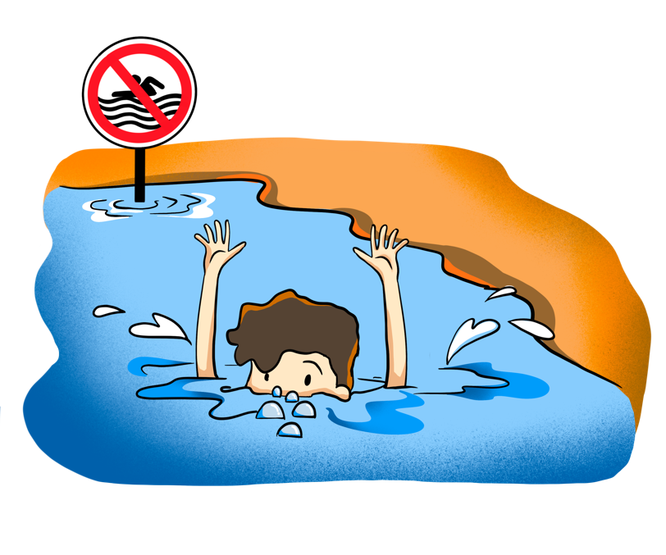
Hoạt động 1: Tìm hiểu một số việc làm để phòng tránh đuối nước.

Slide 7
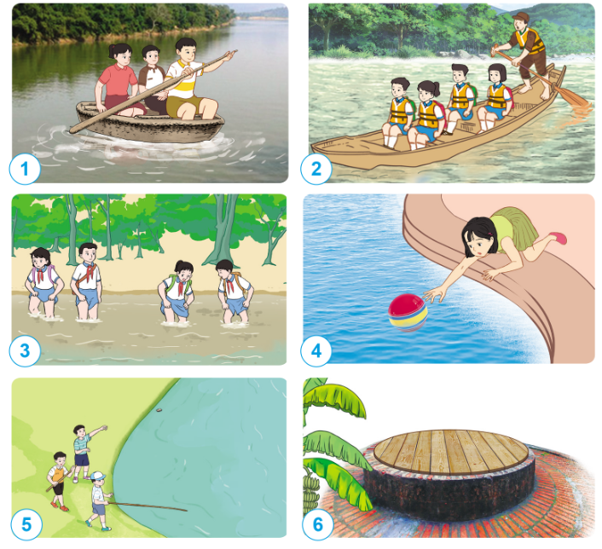
Nêu những việc nên làm và không nên làm để phòng tránh đuối nước?

Slide 8

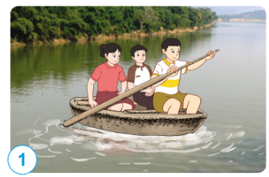
Đi đò, thuyền trên sông nước mà không có đồ bảo hộ.

Slide 9

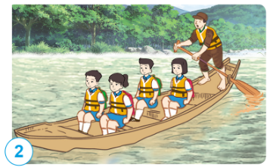
Mặc áo phao khi đi thuyền, đò trên sông nước.

Slide 10
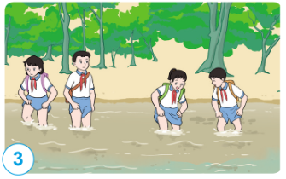
Nghịch nước, lội sông suối.

Slide 11
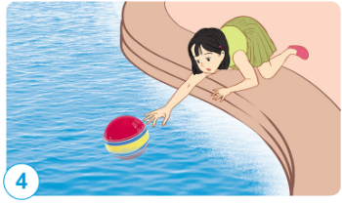
Với lấy đồ trôi nổi trên mặt nướ c.

Slide 12
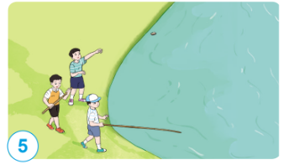
Chơi gần khu vực ao, hồ nước

Slide 13
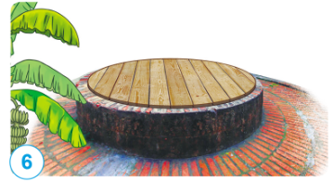
Đậy nắp giếng sau khi sử dụng.

Slide 14

Kể thêm một số việc nên hoặc không nên làm để phòng tránh đuối nước.
- Nên làm: Tham gia các lớp học bơi, mặc áo phao khi đi bơi, đi bơi dưới sự giám sát của người lớn …
- Không làm: Không tắm ở sông, ao, hồ …; không đi bơi mà không có sự giám sát của người lớn; không chơi gần những nơi ao hồ, nước chảy xiết …

Slide 15
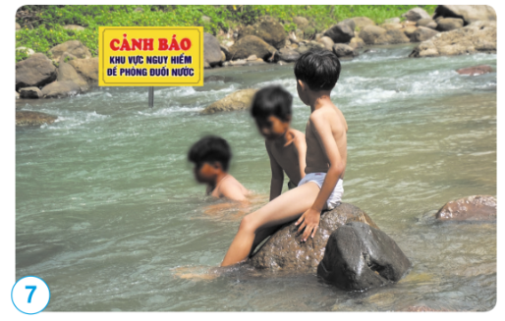
Hãy thực hiện các bước phân tích, phán đoán, thuyết phục và vận động các bạn tránh xa những nguy cơ có thể dẫn đến đuối nước trong tình huống sau.

Slide 16

Bước 1. Phân tích và phán đoán tình huống
+ Các bạn trong hình đang tắm ở khu vực nào?
+ Điều gì có thể xảy ra khi các bạn ra chỗ nước sâu?
+ Khi nguy hiểm xảy ra thì ai có thể giúp các bạn?
Bước 2. Thuyết phục và vận động
+ Em sẽ nói gì để giúp các bạn nhận ra rằng chơi ở khu vực này là không an toàn?
+ Nếu các bạn không nghe lời khuyên của em thì em sẽ làm gì?
Thảo luận nhóm 4

Slide 17





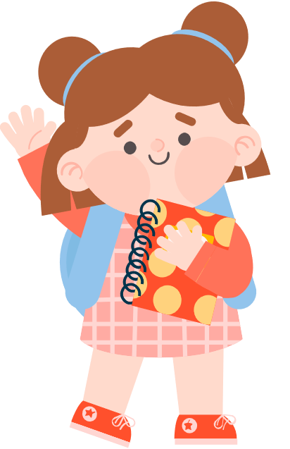

CHIA SẺ TRƯỚC LỚP

Slide 18


Bước 1: Phân tích và phán đoán tình huống
+ Các bạn trong hình đang tắm ở khu vực: suối nguy hiểm.
+ Khi các bạn ra chỗ nước sâu có thể sẽ gặp nguy cơ bị đuối nước.
+ Khi nguy hiểm xảy ra thì không có ai có thể giúp các bạn vì đây là nơi hẻo lánh, ít người qua lại.
Bước 2. Thuyết phục và vận động
+ Để giúp các bạn nhận ra rằng chơi ở khu vực này là không an toàn, em sẽ chỉ cho các bạn xem biển cảnh báo nguy hiểm gần đó và đưa ra các lí do mà các bạn không nên chơi ở đây.
+ Nếu các bạn không nghe lời khuyên của em thì em sẽ đi gọi người lớn đến để thuyết phục.

Slide 19
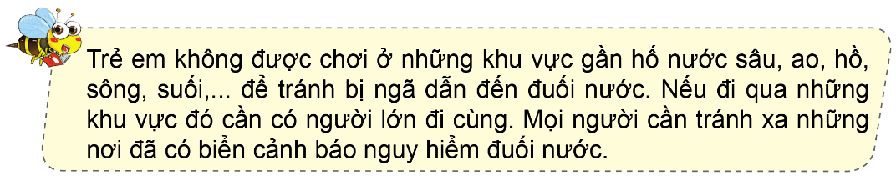

Slide 20


Slide 21
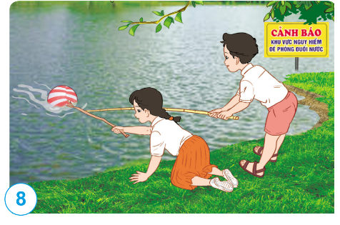
1. Hãy phân tích và phán đoán tình huống có nguy cơ dẫn đến đuối nước trong hình 8, đưa ra lý do để thuyết phục các bạn và các em nhỏ tránh xa những nguy cơ đó.
Thảo luận nhóm 4

Slide 22
CHIA SẺ TRƯỚC LỚP

Slide 23
Phân tích và phán đoán tình huống:
- Các bạn trong hình đang với lấy quả bóng ở dưới ao, nơi có cảnh báo nguy hiểm mực nước sâu mà không có người lớn.
- Nếu không may bị trượt chân xuống nước các bạn có thể sẽ bị đuối nước.
Thuyết phục và vận động:
- Bảo các bạn hãy tìm người lớn hỗ trợ lấy bóng. Vì khu vực này nước sâu, không có người lớn. Nếu hai bạn bị trượt chân ngã xuống sẽ rất nguy hiểm.

Slide 24
2. Em hãy viết những việc cần thực hiện để phòng tránh đuối nước. Hãy tự đánh giá bản thân đã thực hiện được việc nào và chưa thực hiện được việc nào?
Những việc làm | Đã thực hiện được | Chưa thực hiện được

Slide 25


Slide 26






Câu 1: Em nên tập bơi hoặc đi bơi ở đâu?
Bể bơi
Sông, hồ
Ao
Nơi có người lớn và có phương tiện cứu hộ

Slide 27
Câu 2: Những việc nào không nên làm?
Qua suối, qua đoạn đường bị ngập lụt cần có người lớn.
Lội qua suối, qua đoạn đường bị ngập lụt.
Đi tập bơi có sự hướng dẫn của người lớn
Các phương tiện giao thông đường thủy phải trang bị phao bơi.

Slide 28
Câu 3: Nếu em nhìn thấy có bạn ngã dưới nước, em sẽ làm gì?
Bỏ đi
Bơi ra ứng cứu
Nhờ sự giúp đỡ của người lớn
Lấy que dài gạt người đó vào bờ

Slide 29


